Slide 1

TikTok sicher und selbstbestimmt nutzen
Ein Workshop für das Internet
Alex und Tilda
Sicher und selbstbestimmt im Internet
Alexianer Stift Tilbeck GmbH · Gefördert durch die Sozialstiftung NRW
Notes:
Lernziel: Ankommen, Vertrauen aufbauen, Thema des Tages kennen.
Methode: Begrüßung, kurze Namens- und Erwartungsrunde.
Sozialform: Plenum / Sitzkreis
Zeit: ca. 3 Min
Material: Beamer, Namensschilder
Hinweis: Ruhig starten. Thema nennen: sicher und selbstbestimmt mit TikTok umgehen. Leichte Sprache – vor Logo-Nutzung Prüfgruppe.

Slide 2
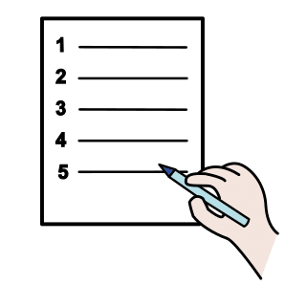
Das machen wir heute
1
Was ist TikTok?
5
Pause
2
Privat oder öffentlich?
6
Gefährliche Challenges
3
Was ich im Video zeige
7
Probleme: Was kann ich tun?
4
Wer darf kommentieren?
8
Quiz und Abschluss
Notes:
Lernziel: Überblick über den Ablauf des Tages gewinnen.
Methode: Kurzer Impuls, Ablauf vorlesen.
Sozialform: Plenum
Zeit: ca. 2 Min
Material: Beamer, Ablauf als Ausdruck/Flipchart
Hinweis: Auf die Pause hinweisen (Punkt 5). Ablauf sichtbar lassen.

Slide 3





Unsere Regeln
Jede Frage ist gut.
Fehler sind erlaubt.
Wir hören einander zu.
Du machst nur mit, wenn du magst.
Notes:
Lernziel: Sichere Lernatmosphäre; Selbstbestimmung als Haltung erleben.
Methode: Lehrgespräch, gemeinsame Vereinbarung.
Sozialform: Plenum
Zeit: ca. 3 Min
Material: ggf. Plakat mit Regeln
Hinweis: Kernbotschaft: 'Fehler sind erlaubt.' Niemand muss etwas zeigen oder mitmachen, das er nicht möchte.

Slide 4
Was ist TikTok?
TikTok ist eine App.
Du schaust kurze Videos.
Du kannst selbst Videos machen.
Viele Videos haben Musik und Tanz.
Notes:
Lernziel: Wissen, was TikTok ist und wozu man es nutzt.
Methode: Vorwissen aktivieren, Lehrgespräch.
Sozialform: Plenum
Zeit: ca. 3 Min
Material: Beamer, Beispiel-Handy
Hinweis: Fragen: 'Wer kennt TikTok? Wer schaut Videos? Wer macht selbst welche?' An Erfahrungen anknüpfen.

Slide 5
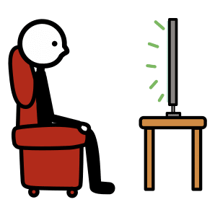

Das kannst du mit TikTok machen
Videos anschauen
Selbst Videos machen
Videos liken und kommentieren
Nachrichten schreiben
Notes:
Lernziel: Grundfunktionen von TikTok benennen können.
Methode: Bildimpuls, Lehrgespräch.
Sozialform: Plenum
Zeit: ca. 3 Min
Material: Beamer
Hinweis: 'Liken' = Herz geben. 'Kommentieren' = etwas darunter schreiben. Nachrichten kommen beim Schutz-Thema.

Slide 6

1
Thema 1
Privat oder
öffentlich?
Notes:
Lernziel: Überleitung zum Thema 'Privat oder öffentlich'.
Methode: Kurzer Impuls.
Sozialform: Plenum
Zeit: < 1 Min
Material: Beamer
Hinweis: Wichtigstes Schutz-Thema bei TikTok: das eigene Konto auf privat stellen.

Slide 7
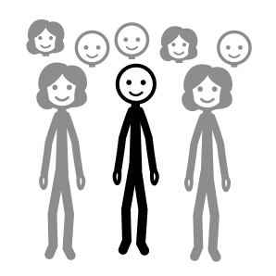

Dein Konto: privat oder öffentlich?
Privates Konto
Öffentliches Konto
Nur deine Freunde sehen deine Videos.
Alle Menschen sehen deine Videos.
Notes:
Lernziel: Unterschied privates vs. öffentliches Konto verstehen.
Methode: Vergleich, Lehrgespräch.
Sozialform: Plenum
Zeit: ca. 3 Min
Material: Beamer
Hinweis: Botschaft: Privat ist sicherer. Bei öffentlich sieht jeder alles – auch Fremde.

Slide 8

Stell dein Konto auf privat
Privat ist sicherer.
So stellst du es ein:
1
2
3
Gehe auf dein Profil.
Öffne die Einstellungen.
Schalte 'Privates Konto' an.
Notes:
Lernziel: Das eigene Konto selbstständig auf privat stellen.
Methode: Demonstration am Gerät + angeleitete Übung.
Sozialform: Einzeln mit Begleitung
Zeit: ca. 3 Min
Material: eigenes Handy/Tablet, Screenshots
Hinweis: Schritte langsam gemeinsam durchgehen. Mit jeder Person am eigenen Handy einstellen.

Slide 9
2
Thema 2
Was ich im
Video zeige
Notes:
Lernziel: Überleitung zum Thema 'Was ich im Video zeige'.
Methode: Kurzer Impuls.
Sozialform: Plenum
Zeit: < 1 Min
Material: Beamer
Hinweis: Wenn du selbst ein Video machst – worauf solltest du achten?

Slide 10
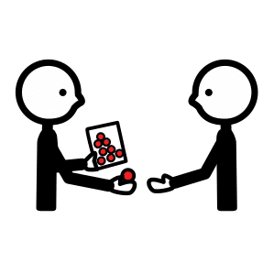
Denk nach, bevor du ein Video zeigst
Ein Video kann lange im Internet bleiben.
Andere können dein Video speichern.
Andere können dein Video weiter-schicken.
Du kannst es dann nicht mehr zurückholen.
Notes:
Lernziel: Verstehen, dass Videos lange bleiben und weiterverbreitet werden können.
Methode: Lehrgespräch mit Beispiel.
Sozialform: Plenum
Zeit: ca. 3 Min
Material: Beamer
Hinweis: Einmal gezeigt, kann man ein Video nicht mehr sicher zurückholen. Ruhig, ohne Angst.

Slide 11


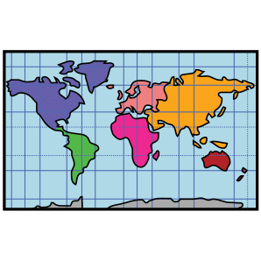

Das gehört nicht ins Video
Deine Adresse
Wo du gerade bist
Deine Telefon-Nummer
Wo du wohnst oder arbeitest
Notes:
Lernziel: Erkennen, welche privaten Daten nicht ins Video gehören.
Methode: Bildimpuls, Zuordnung.
Sozialform: Plenum
Zeit: ca. 3 Min
Material: Beamer, ggf. Karten
Hinweis: Auch im Hintergrund achten (Straßenschild, Hausnummer, Klingelschild). Fremde sollen nicht wissen, wo du bist.

Slide 12

Tipp
Schau dein Video vorher an.
Frag dich:
Ist das okay für mich?
Notes:
Lernziel: Merksatz 'Ist das okay für mich?' anwenden.
Methode: Merksatz, gemeinsames Wiederholen.
Sozialform: Plenum
Zeit: ca. 3 Min
Material: Beamer
Hinweis: Merksatz wiederholen lassen. Andere Menschen im Video erst fragen.

Slide 13
3
Thema 3
Wer darf
kommentieren?
Notes:
Lernziel: Überleitung zum Thema 'Wer darf kommentieren'.
Methode: Kurzer Impuls.
Sozialform: Plenum
Zeit: < 1 Min
Material: Beamer
Hinweis: Du kannst einstellen, wer mit dir reden darf. Das machen wir jetzt sicher.

Slide 14
Stelle TikTok sicher ein
Wer darf kommentieren?
Wer darf mir Nachrichten schicken?
Nur meine Freunde.
Nur meine Freunde.
Notes:
Lernziel: Kommentar- und Nachrichten-Einstellungen auf 'Freunde' stellen.
Methode: Demonstration + angeleitete Übung.
Sozialform: Einzeln mit Begleitung
Zeit: ca. 3 Min
Material: Handy, Screenshots
Hinweis: Beide Einstellungen auf 'Freunde'. Gemeinsam unter Einstellungen > Privatsphäre suchen.

Slide 15
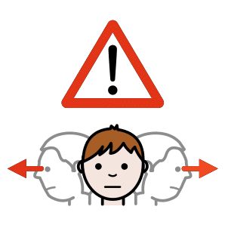
Vorsicht bei Fremden
Manche Fremde schreiben dir Nachrichten.
Du musst nicht antworten.
Triff dich nicht mit Fremden aus dem Internet.
Du musst nichts tun, das du nicht willst.
Notes:
Lernziel: Fremde Kontakte einschätzen; sich nicht mit Fremden treffen.
Methode: Lehrgespräch mit Beispielen.
Sozialform: Plenum
Zeit: ca. 3 Min
Material: Beamer
Hinweis: 'Nein sagen ist erlaubt.' Besonders: sich nicht mit Fremden treffen. Bei komischen Nachrichten Vertrauensperson ansprechen.

Slide 16

Pause
10 Minuten
Notes:
Lernziel: Erholung; Aufnahmefähigkeit erhalten.
Methode: Pause.
Sozialform: —
Zeit: ca. 10 Min
Material: Getränke
Hinweis: Pause klar ansagen. Uhrzeit nennen, wann es weitergeht.

Slide 17
4
Thema 4
Gefährliche
Challenges
Notes:
Lernziel: Überleitung zum Thema 'Gefährliche Challenges'.
Methode: Kurzer Impuls.
Sozialform: Plenum
Zeit: < 1 Min
Material: Beamer
Hinweis: Challenge = Mutprobe/Trend, den viele nachmachen. Manche harmlos, manche gefährlich.

Slide 18

Manche Challenges sind gefährlich
Eine Challenge ist eine Mutprobe.
Viele Menschen machen sie nach.
Manche Challenges sind gefährlich.
Du kannst dich dabei verletzen.
Notes:
Lernziel: Verstehen, dass manche Challenges gefährlich sind.
Methode: Lehrgespräch, altersgerecht, ohne Anleitung.
Sozialform: Plenum
Zeit: ca. 3 Min
Material: Beamer
Hinweis: Challenges nur benennen, keine Anleitung geben. Botschaft auf nächster Folie: Du musst nicht mitmachen.

Slide 19
Du musst nicht mitmachen
Frag dich:
Ist das sicher? Tut das weh?
Du entscheidest selbst.
Du musst bei keiner Challenge mitmachen.
Notes:
Lernziel: Selbstbestimmt entscheiden; 'Du musst nicht mitmachen' verinnerlichen.
Methode: Lehrgespräch, Selbstbestimmung stärken.
Sozialform: Plenum
Zeit: ca. 3 Min
Material: Beamer
Hinweis: 'Du entscheidest.' Bei Unsicherheit vorher mit Vertrauensperson reden. Keine Challenge ist es wert, sich zu verletzen.

Slide 20


Vorsicht bei Geschenken und Geld
Manche Videos versprechen Geschenke.
Manche wollen dein Geld.
Oft ist das nicht echt.
Gib kein Geld an Fremde.
Notes:
Lernziel: Falsche Versprechen und Geld-Fallen erkennen.
Methode: Bildimpuls, Lehrgespräch.
Sozialform: Plenum
Zeit: ca. 3 Min
Material: Beamer
Hinweis: 'Klick hier und gewinne' ist oft falsch. Nie Geld geben, nie Passwort/Bank-Daten eingeben. Im Zweifel: Vertrauensperson fragen.

Slide 21
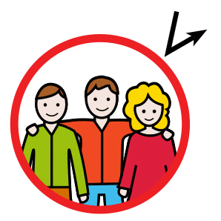
5
Thema 5
Probleme.
Was kann ich tun?
Notes:
Lernziel: Überleitung zum Thema 'Probleme lösen'.
Methode: Kurzer Impuls.
Sozialform: Plenum
Zeit: < 1 Min
Material: Beamer
Hinweis: Manchmal läuft etwas schief. Dann gibt es klare Schritte – und du bist nicht allein.

Slide 22
Wenn jemand gemein zu dir ist
Manche Menschen schreiben gemeine Kommentare.
Das nennt man Mobbing.
Du musst das nicht aushalten.
Du kannst etwas tun.
Notes:
Lernziel: Mobbing erkennen und wissen: 'Das muss ich nicht aushalten.'
Methode: Lehrgespräch, achtsam.
Sozialform: Plenum
Zeit: ca. 3 Min
Material: Beamer
Hinweis: Mobbing = gemeine Kommentare/Nachrichten. Wichtig: Das ist nicht deine Schuld.

Slide 23


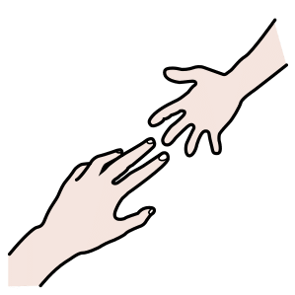
Das kannst du tun
Blockieren
Melden
Hilfe holen
Die Person kann dich nicht mehr erreichen.
Du sagst TikTok Bescheid.
Sprich mit einer Person, der du vertraust.
Notes:
Lernziel: Drei Handlungsschritte kennen: Blockieren, Melden, Hilfe holen.
Methode: Demonstration, ggf. Übung am Gerät.
Sozialform: Plenum / Einzeln mit Begleitung
Zeit: ca. 4 Min
Material: Handy
Hinweis: Wenn möglich zeigen, wo man bei Profil/Kommentar 'Blockieren' und 'Melden' findet.

Slide 24
Hol dir Hilfe
Du bist nicht allein.
Sprich mit einer Person, der du vertraust.
Zum Beispiel: Familie, Freund,
Betreuerin oder Betreuer.
Notes:
Lernziel: Eigene Vertrauenspersonen benennen können.
Methode: Sammeln im Plenum.
Sozialform: Plenum
Zeit: ca. 3 Min
Material: Karte mit Ansprechpersonen
Hinweis: Hilfe holen ist stark, nicht peinlich. Konkrete Ansprechpersonen vor Ort nennen (Name, Telefon).

Slide 25

Praxis
Jetzt stellen wir TikTok zusammen ein
Notes:
Lernziel: Überleitung in den Praxis-Teil: vom Wissen zum eigenen Tun.
Methode: Kurzer Impuls, Hinführung.
Sozialform: Plenum
Zeit: < 1 Min
Material: Beamer
Hinweis: Ankündigen: Jetzt stellen wir TikTok zusammen am eigenen Handy ein. Wer kein Handy hat, schaut bei der Begleitung mit. 'Fehler sind erlaubt.'

Slide 26

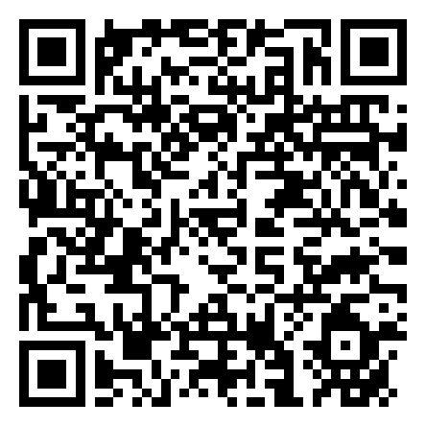
Scanne den Code und mach mit
1
Öffne die Kamera am Handy.
2
Halte sie auf den Code.
3
Tippe auf den Link.
4
Wir gehen es zusammen durch.
Kein Handy dabei? Schau bei der Begleitung mit.
alex-und-tilda.github.io/sicher-und-selbstbestimmt-im-internet/praxis/tiktok.html
Notes:
Lernziel: Die Praxis-Seite am eigenen Handy öffnen.
Methode: Anleitung, QR-Code scannen.
Sozialform: Einzeln mit Begleitung
Zeit: ca. 3 Min
Material: eigenes Handy, QR-Code, WLAN
Hinweis: QR-Code mit der Kamera scannen. Begleitung hilft beim Öffnen. Kurz-Link als Alternative an die Wand. Vorlese-Funktion der Seite kurz zeigen.

Slide 27
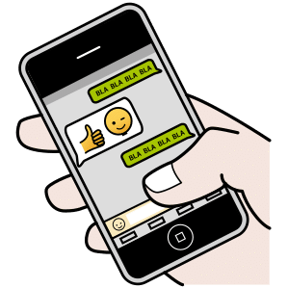

Das stellen wir zusammen ein
Konto auf privat stellen
Wer darf kommentieren
Wer darf mir schreiben
Video-Downloads ausschalten
Blockieren und melden
Wir haken gemeinsam ab, was du geschafft hast.
Notes:
Lernziel: TikTok gemeinsam Schritt für Schritt sicher einstellen.
Methode: Angeleitete Übung am Gerät, Tandem-/Peer-Begleitung.
Sozialform: Einzeln mit Begleitung / Tandem
Zeit: ca. 10 Min
Material: eigenes Handy, Praxis-Seite (QR)
Hinweis: Gemeinsam durchgehen: privates Konto, wer darf kommentieren, wer darf schreiben, Downloads aus, blockieren/melden. Pro Schritt warten, bis alle es geschafft haben. Erfolge auf der Checkliste abhaken. Tempo der Gruppe, niemanden bloßstellen.

Slide 28

Quiz: Richtig oder Falsch?
Ich stelle mein Konto auf privat.
1
Ich muss bei jeder Challenge mitmachen.
2
Bei gemeinen Kommentaren kann ich die Person blockieren.
3
Was meinst du? Richtig oder Falsch?
Notes:
Lernziel: Inhalte sichern und Verständnis prüfen.
Methode: Quiz, Abstimmung (Daumen/Karten).
Sozialform: Plenum
Zeit: ca. 4 Min
Material: Daumen oder Ja/Nein-Karten
Hinweis: Jede Aussage vorlesen, abstimmen lassen, erst danach auflösen.

Slide 29

Die Antworten
Ich stelle mein Konto auf privat. Richtig
Ich muss bei jeder Challenge mitmachen. Falsch – du entscheidest selbst.
Bei gemeinen Kommentaren kann ich blockieren. Richtig
Notes:
Lernziel: Wissen festigen, Fehlannahmen klären.
Methode: Auflösung mit kurzer Begründung.
Sozialform: Plenum
Zeit: ca. 3 Min
Material: Beamer
Hinweis: Besonders Aussage 2: Niemand muss bei einer Challenge mitmachen (Selbstbestimmung).

Slide 30
Das haben wir gelernt
Stell dein Konto auf privat.
Zeig keine privaten Daten im Video.
Du musst bei keiner Challenge mitmachen.
Gib kein Geld an Fremde.
Hol dir Hilfe bei Problemen.
Notes:
Lernziel: Fünf Merksätze als Mitnahme verankern.
Methode: Wiederholung, reihum vorlesen.
Sozialform: Plenum
Zeit: ca. 3 Min
Material: Merkblatt (Leichte Sprache)
Hinweis: Teilnehmende vorlesen lassen. Merkblatt mitgeben.

Slide 31
Danke!
Du machst das gut.
Hast du noch Fragen?
Alexianer Stift Tilbeck GmbH · Gefördert durch die Sozialstiftung NRW
Notes:
Lernziel: Positiver Abschluss, Transfer in den Alltag.
Methode: Fragerunde, Ausblick.
Sozialform: Plenum
Zeit: ca. 3 Min
Material: —
Hinweis: Auf Lernplattform 'Alex und Tilda' hinweisen. 'Fehler sind erlaubt' noch einmal betonen.

